Slide 1
ГУО «Средняя школа №26 г. Гродно»
Человек и мир
3 класс
Кожа
Учитель начальных классов
первой квалификационной категории
Свертока О.В.

Slide 3
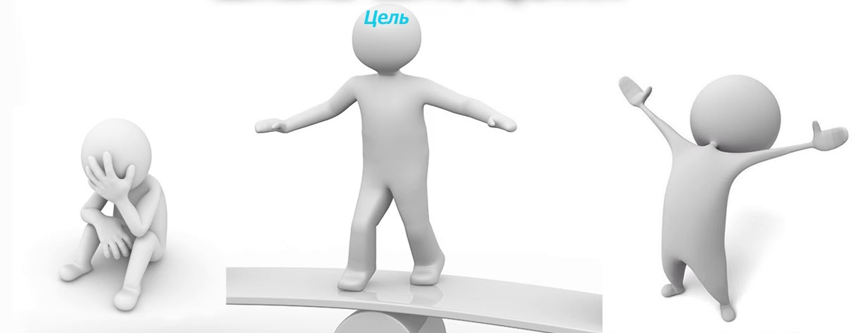
Игра «Да - нет»

Slide 4
 | +
2. | -
3. | +
4. | -
5. | уши
6. | язык
7. | +
8. | -
9. | +
10. | -

Slide 5
Что это?

Slide 6
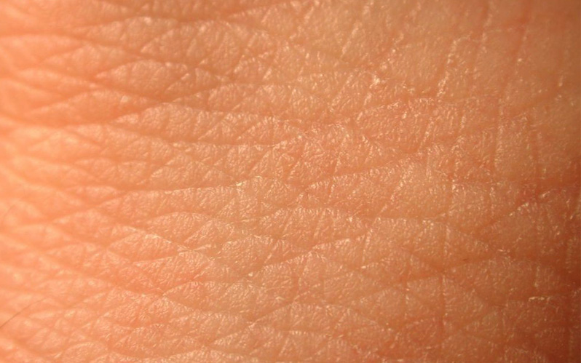
Кожа

Slide 7
Узнаем…
1. что такое кожа,
2. какое строение она имеет,
3. свойста и значение кожи для организма,
4. как правильно заботиться о коже,
5. как оказывать первую помощь поврежденной коже.

Slide 8
КОЖА
свойства
значение
строение
ПЕРВАЯ ПОМОЩЬ
гигиена

Slide 9
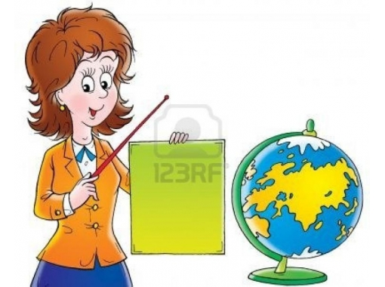
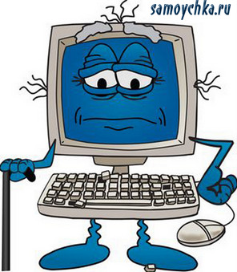
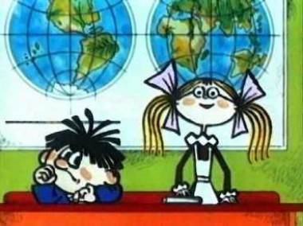
Источники получения информации исследователя

Slide 10
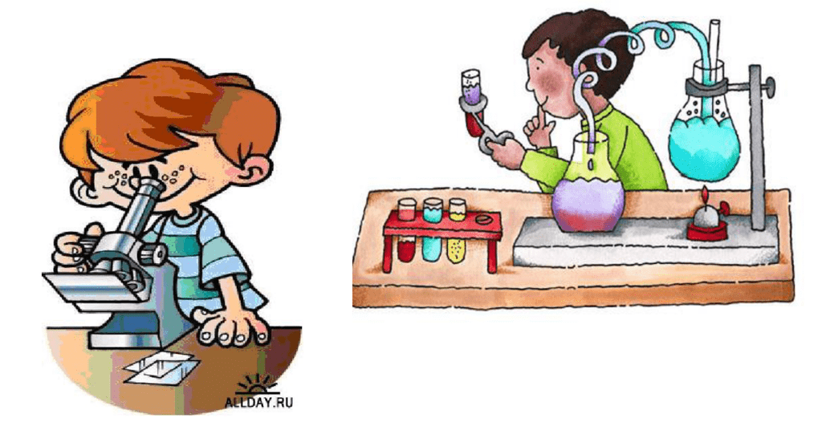
наблюдение, опыты

Slide 11
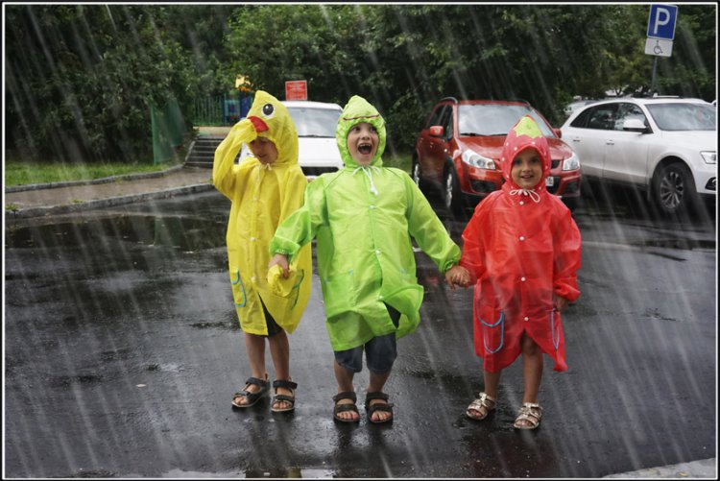
водонепроницаемость

Slide 12
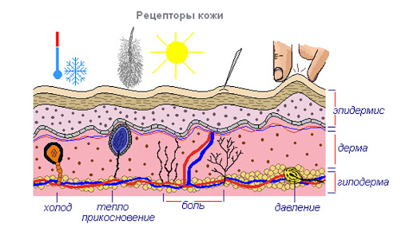
Нажмите пальцем на кожу, вы увидите, что это место сначала побелеет, а потом снова станет розовым. Это связано с кровеносными сосудами. В дерме находятся кровеносные сосуды, которые контролируют расход тепла. Если на улице жарко сосуды расширяются и излишки тепла выделяются наружу, а если на улице холодно сосуды сжимаются, и тепло сохраняется в организме. Тем самым кожа регулирует температуру нашего тела.
регулятор температуры

Slide 13
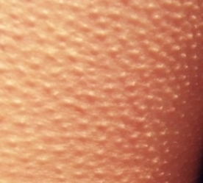
«Гусиная кожа»
Денис
Защита от переохлаждения

Slide 14
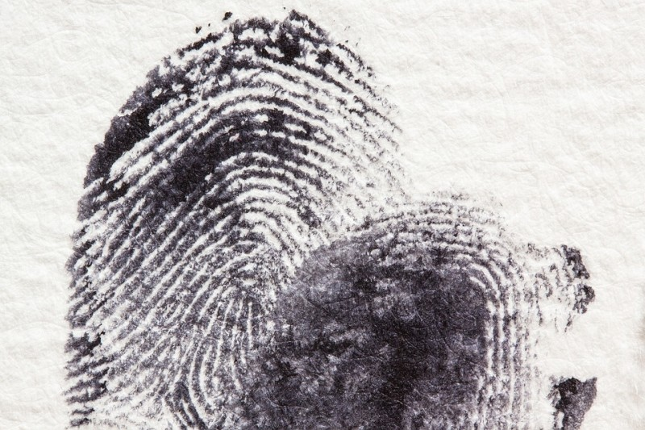
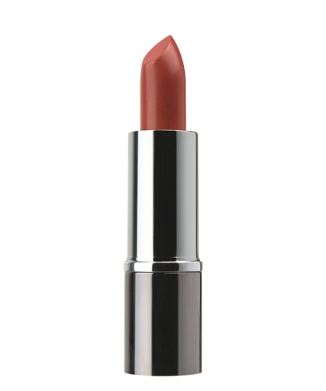
У каждого есть личный рисунок кожи.
Рисунок на подушечках пальцев — те самые отпечатки, которые есть у всех — служат для увеличения трения и надежного сцепления. Каждый из нас хоть немного Человек-паук.
криминалистика
биометрический загранпаспорт
вместо ключа от сейфа
вместо пароля в смартфоне

Slide 15
С. 105

Slide 16
Осяза́ние — одно из пяти основных видов чувств, к которым способен человек, заключающееся в способности ощущать прикосновения, воспринимать что-либо рецепторами, расположенными в коже, мышцах, слизистых оболочках.

Slide 17
СТРОЕНИЕ КОЖИ видео

Slide 19
За жизнь человек сбрасывает 25 кг кожи.

Slide 20
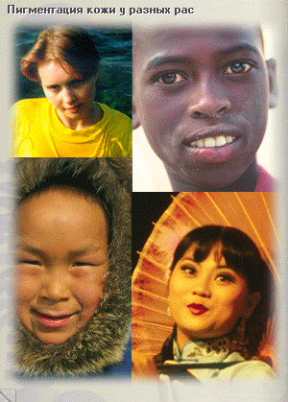
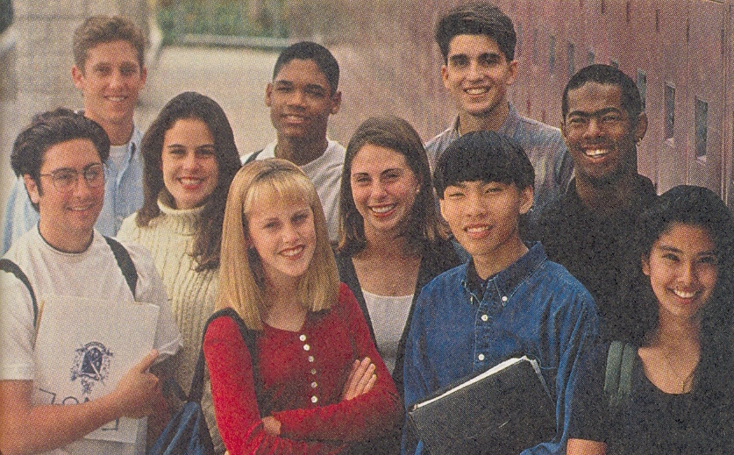
Почему кожа у людей имеет разный цвет?

Slide 21
Вика
Человек рождается с кожей определённого цвета, и изменить его он не может. Ведь уже при рождении кожа содержит определённое количество цветных зёрнышек, которые называются…
МЕЛАНИН
защита тканей от опасных ультрафиолетовых лучей, спасает кожу от ожогов

Slide 22
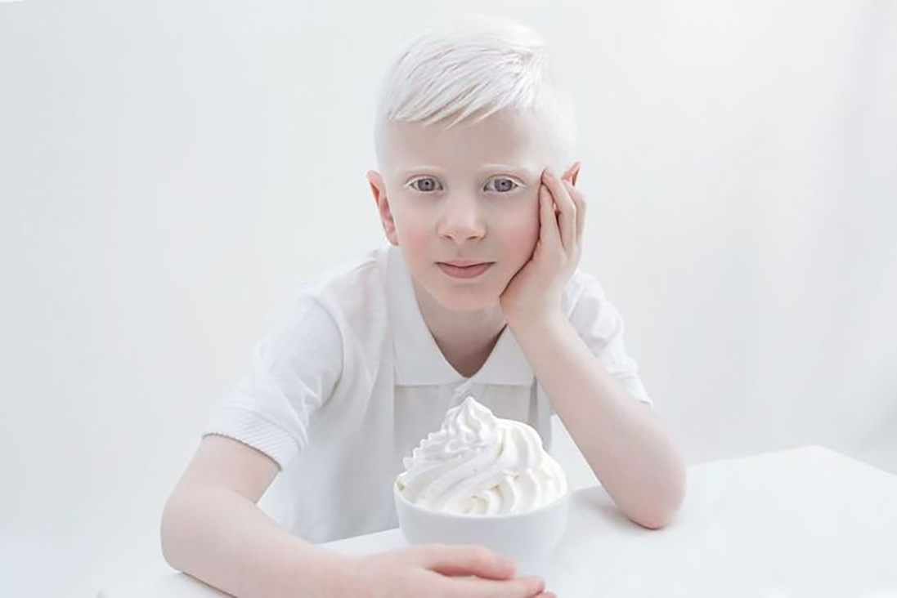
А бывает и такое, что у людей отсутствует пигмент. Такие люди называются альбиносами. Правда, белую кожу можно немножко подкрасить солнышком. Солнце — источник жизни. И дело тут даже не в красивом загаре, а в чём-то более важном: только кожа способна с помощью солнца вырабатывать очень ценное вещество — витамин Д. Этот витамин особенно нужен детям — для нормального развития их костей. Но не стоит злоупотреблять солнцем, оно может и навредить.
8-11
16-19
12-15 опасно

Slide 23
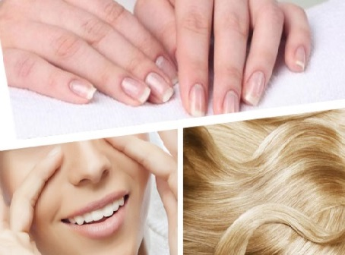
Производные кожи - это образования, развивающиеся из кожи и её зачатков.
Домашнее задание

Slide 24
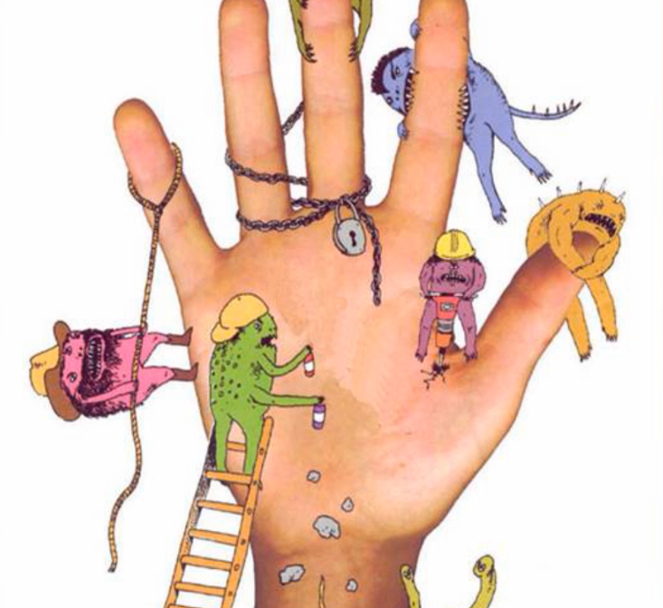
Кожа защищает организм от бактерий.

Slide 25
Тест «Забота о коже»

Slide 27
ПОВРЕЖДЕНИЯ КОЖИ

Slide 28
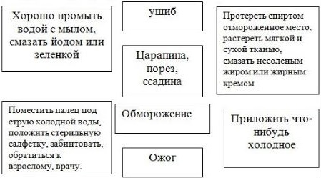

Slide 29
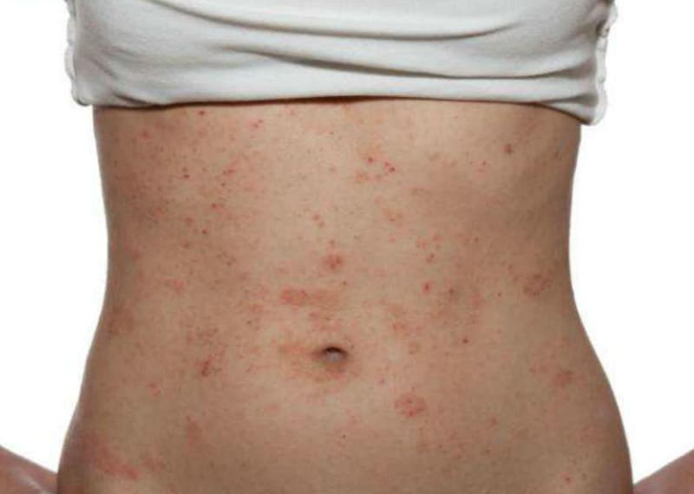
дерматит

Slide 30
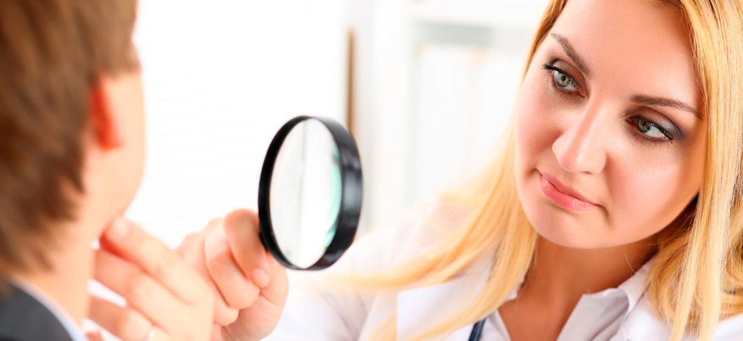
Дерматология — раздел медицины, изучающий строение и функционирование кожи и её придатков — волос, ногтей, а также слизистых оболочек, заболевания кожи, её придатков и слизистых, методы их профилактики и лечения.
ДЕРМАТОЛОГ

Slide 31
САПРОФИТ
Поедателями нашей кожи являются микроскопические клопы САПРОФИТЫ. Невооружённым глазом увидеть мы их не сможем, но я вам их покажу.

Slide 32
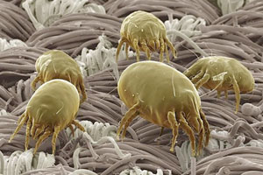
Данные клопы очень вредны для людей страдающий аллергией, поэтому нужно как можно чаще пылесосить пол и вовремя вытрясать мешок.

Slide 33
Как изготовить человеческую кожу?
видео

Slide 34
Узнали…
1. что такое кожа,
2. какое строение она имеет,
3. свойста и значение кожи для организма,
4. как правильно заботиться о коже,
5. как оказывать первую помощь поврежденной коже.

Slide 35
КОЖА – это…

Slide 36
Тест

Slide 37
Тест
Э | К | С | П | Е | Р | Т

Slide 38
Домашнее задание: подготовить сообщение про волосы или ногти.

